Slide 1
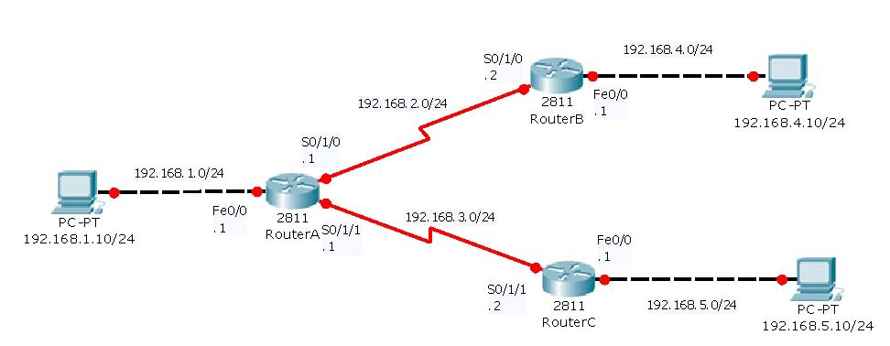

Slide 2
RouterA(config)# interface fa 0/0
RouterA(config-if)# ip address 192.168.1.1 255.255.255.0
RouterA(config)# ip dhcp pool sv
RouterA(dhcp-config)# network 192.168.1.0 255.255.255.0
RouterA(dhcp-config)# default-router 192.168.1.1
RouterA(dhcp-config)# exit
RouterA(config-if)# no ip address 192.168.1.1 255.255.255.0
Ip dhcp pool <pool name>

Slide 3
Step 1:
Cấu hình host name, password cho mỗi router
Step 2:
Cấu hình các interface và IP như sơ đồ
Step 3:
Cấu hình định tuyến tĩnh sao cho các mạng có thể thực hiện PING thấy nhau

Slide 4
RouterA(config)#ip route 192.168.4.0 255.255.255.0 192.168.2.2
RouterA(config)#ip route 192.168.5.0 255.255.255.0 192.168.2.2
RouterB(config)#ip route 192.168.1.0 255.255.255.0 192.168.2.1
RouterB(config)#ip route 192.168.3.0 255.255.255.0 192.168.2.1
RouterB(config)#ip route 192.168.5.0 255.255.255.0 192.168.2 .1
RouterC(config)#ip route 192.168.1.0 255.255.255.0 192.168.3.1
RouterC(config)#ip route 192.168.2.0 255.255.255.0 192.168.3.1
RouterC(config)#ip route 192.168.4.0 255.255.255.0 192.168.3.1

Slide 5
Step 4
- Kiểm tra bảng định tuyến của các router bằng lệnh show ip route.
- Đọc hiểu bảng định tuyến (ghi lại thông tin bảng định tuyến)

Slide 6
Step 5
Cấu hình định tuyến tĩnh với đầu ra là cổng của router thay cho địa chỉ IP chặng kế tiếp
(Lưu ý không bỏ các câu lệnh định tuyến trước đây đã gõ)

Slide 7
RouterA(config)#ip route 192.168.4.0 255.255.255.0 serial 0/1/0
RouterA(config)#ip route 192.168.5.0 255.255.255.0 serial 0/1/1
RouterB(config)#ip route 192.168.1.0 255.255.255.0 serial 0/1/0
RouterB(config)#ip route 192.168.3.0 255.255.255.0 serial 0/1/0
RouterB(config)#ip route 192.168.5.0 255.255.255.0 serial 0/1/0
RouterC(config)#ip route 192.168.1.0 255.255.255.0 serial 0/1/1
RouterC(config)#ip route 192.168.2.0 255.255.255.0 serial 0/1/1
RouterC(config)#ip route 192.168.4.0 255.255.255.0 serial 0/1/1

Slide 8
Step 6
Xem lại thông tin bảng định tuyến và so sánh

Slide 9
Step 7
Lưu cấu hình vào NVRAM

Slide 10
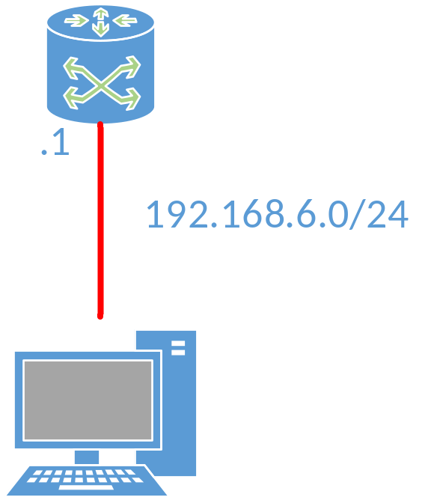
Cấu hình DHCP
Router(config)# ip dhcp pool <tên pool>
Router(dhcp-config)# network <network address> <subnet mask>
Router(dhcp-config)# default-router <ip address>
RouterA(config)#interface fastEthernet 0/0
RouterA(config-if)#ip address 192.168.6.1 255.255.255.0
Router(config)# ip dhcp pool DHPX
Router(dhcp-config)# network 192.168.6.0 255.255.255.0
Router(dhcp-config)# default-router 192.168.6.1

Slide 11
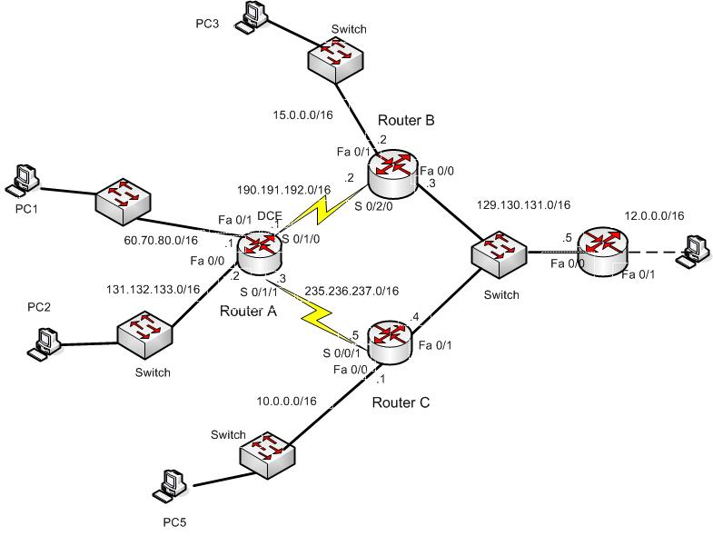

Slide 12
Router(config)#ip route network-address subnet-mask
{ip-address | exit interface}
network-address: địa chỉ mạng đích
subnet-mask: subnet-mask của địa chỉ mạng đích
{ip-address | exit interface}: IP của gateway đi vào mạng đích
Router1(config)# ip route 192.168.3.0 255.255.255.0 192.168.2.2
Router2(config)# ip route 192.168.1.0 255.255.255.0 192.168.2.1
Router# show ip route

Slide 13
RouterA(config)#interface serial 0/1/0
RouterA(config-if)#clock rate 56000
RouterA(config-if)#ip address 192.168.2.1 255.255.255.0
RouterA(config-if)#no shut
RouterA(config)#interface serial 0/1/0
RouterA(config-if)#clock rate 56000
RouterA(config-if)#ip address 192.168.2.1 255.255.255.0
RouterA(config-if)#no shut

Slide 14
RouterA(config)#interface serial 0/1/0
RouterA(config-if)#clock rate 56000
RouterA(config-if)#ip address 192.168.2.1 255.255.255.0
RouterA(config-if)#no shut
RouterA(config)#interface serial 0/1/0
RouterA(config-if)#clock rate 56000
RouterA(config-if)#ip address 192.168.2.1 255.255.255.0
RouterA(config-if)#no shut
RouterA(config)#interface fastEthernet 0/0
RouterA(config-if)#ip address 192.168.1.1 255.255.255.0

Slide 15
RouterB(config)#interface serial 0/1/0
RouterB(config-if)#ip address 192.168.2.2 255.255.255.0
RouterB(config-if)#no shut
RouterB(config)#interface fastEthernet 0/0
RouterB(config-if)#ip address 192.168.4.1 255.255.255.0
RouterB(config-if)#no shut
RouterC(config)#interface serial 0/1/1
Routerc(config-if)#ip address 192.168.3.2 255.255.255.0
RouterC(config-if)#no shut
RouterC(config)#interface fastEthernet 0/0
RouterC(config-if)#ip address 192.168.5.1 255.255.255.0
RouterC(config-if)#no shut

Slide 16
routerA(config)#ip route 15.0.0.0 255.255.0.0 190.191.192.2
routerA(config)#ip route 129.130.131.0 255.255.0.0 190.191.192.2
routerA(config)#ip route 12.0.0.0 255.255.0.0 190.191.192.2
routerA(config)#ip route 10.0.0.0 255.255.0.0 215.216.217.5
routerA(config)#ip route 129.130.131.0 255.255.0.0 215.216.217.5
routerA(config)#ip route 12.0.0.0 255.255.0.0 215.216.217.5

Slide 17
routerB(config)# ip route 12.0.0.0 255.255.0.0 129.130.131.5
routerB(config)# ip route 60.70.80.0 255.255.0.0 190.191.192.1
routerB(config)# ip route 131.132.133.0 255.255.0.0 190.191.192.1
routerB(config)# ip route 215.216.217.0 255.255.0.0 190.191.192.1
routerB(config)# ip route 10.0.0.0 255.255.0.0 190.191.192.1

Slide 18
routerC(config)# ip route 12.0.0.0 255.255.0.0 129.130.131.0
routerC(config)# ip route 60.70.80.0 255.255.0.0 215.216.217.3
routerC(config)# ip route 131.132.133.0 255.255.0.0 215.216.217.3
routerC(config)# ip route 190.191.192.0 255.255.0.0 215.216.217.3
routerC(config)# ip route 15.0.0.0 255.255.0.0 215.216.217.3

Slide 19
routerD(config)# ip route 190.191.192.0 255.255.0.0 129.130.131.3
routerD(config)# ip route 215.216.217.0 255.255.255.0 129.130.131.4

Slide 21
R2(config)#router rip
R2(config-router)#network <địa chỉ mạng của interface kết nối trực tiếp đến router>
R2(config)#router rip
R2(config-router)#network 172.16.2.0
R2(config-router)#network 172.16.1.0

Slide 22
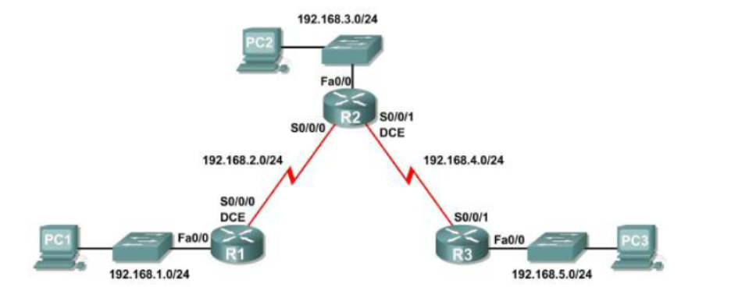


Slide 23
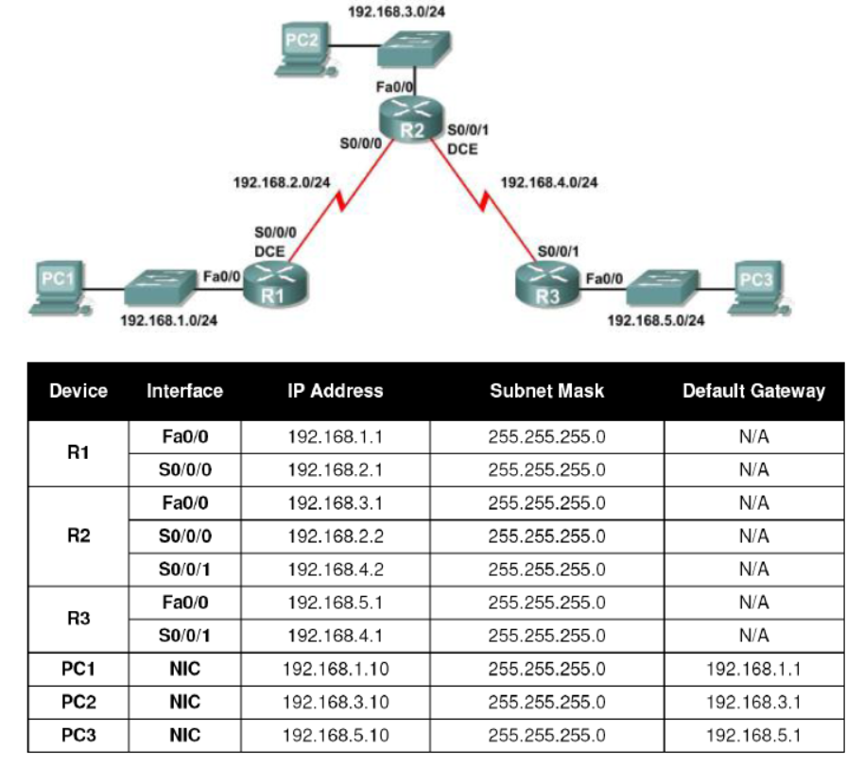

Slide 24
